Slide 1
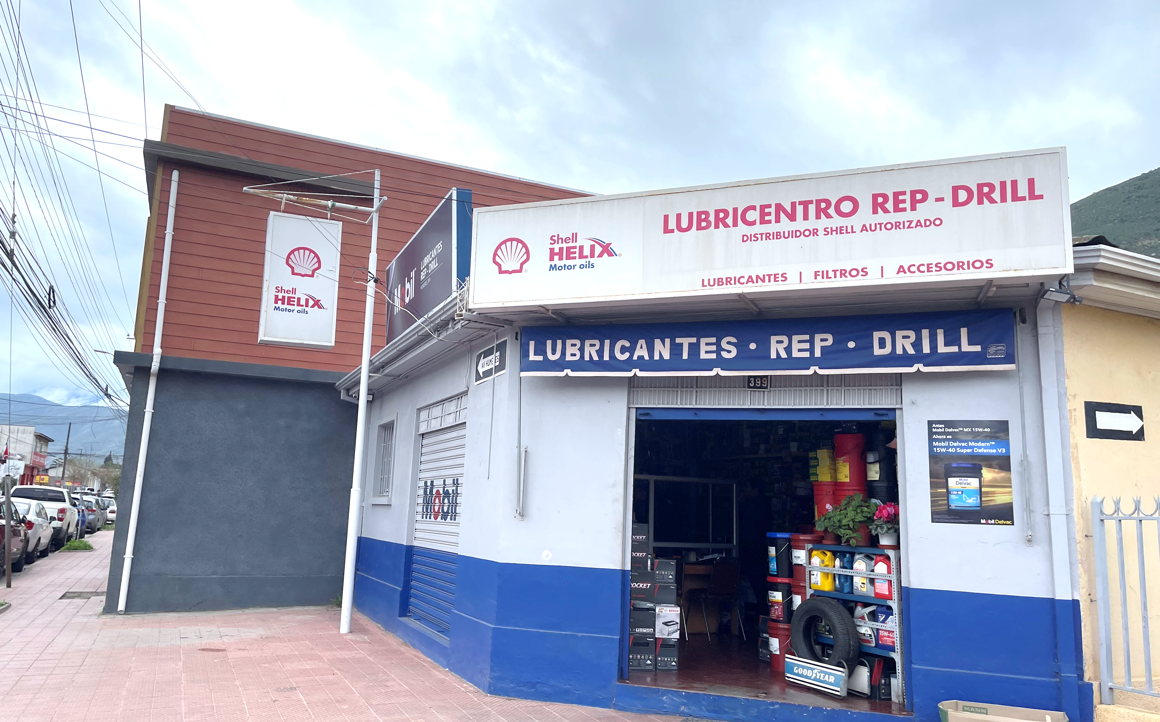
Equipo y
Entidad
Elian Farias
Jorge Freire
David Lever

Slide 2

Objetivos

Slide 3




Scrum Board

Slide 4
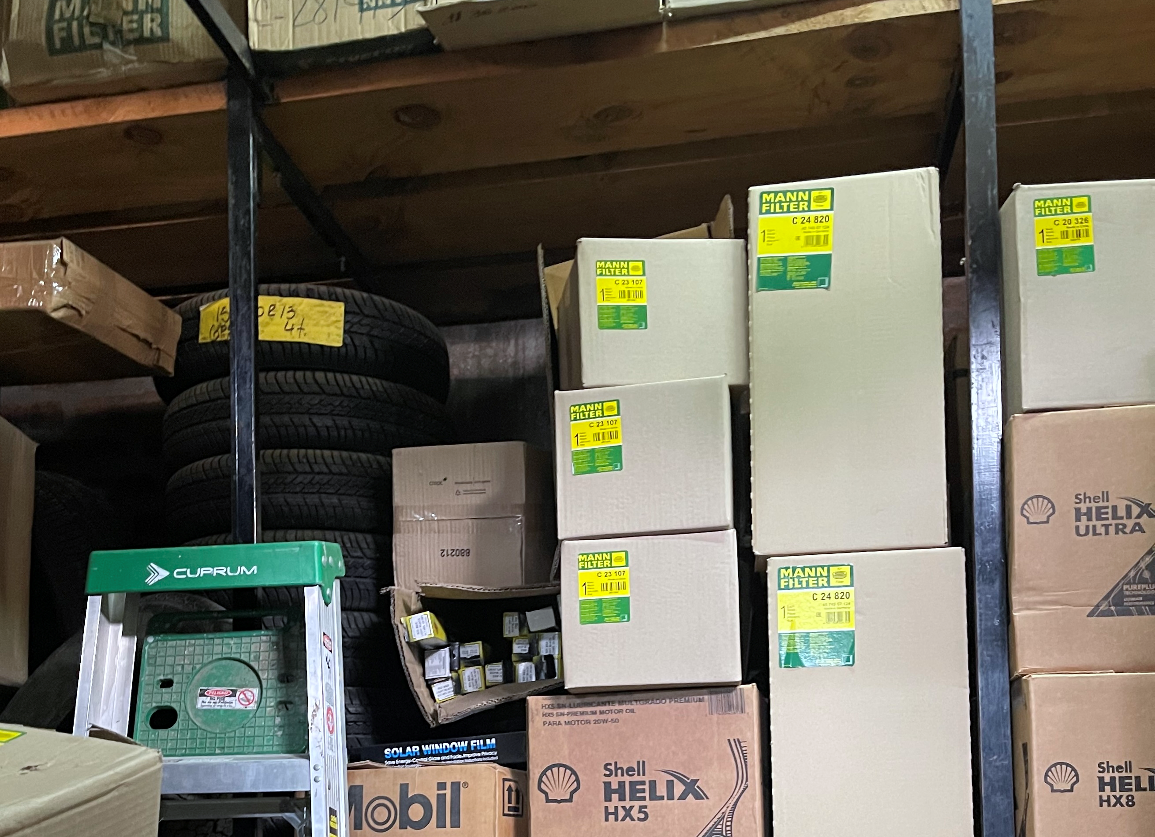


Problemática

Slide 5










Solución

Slide 6
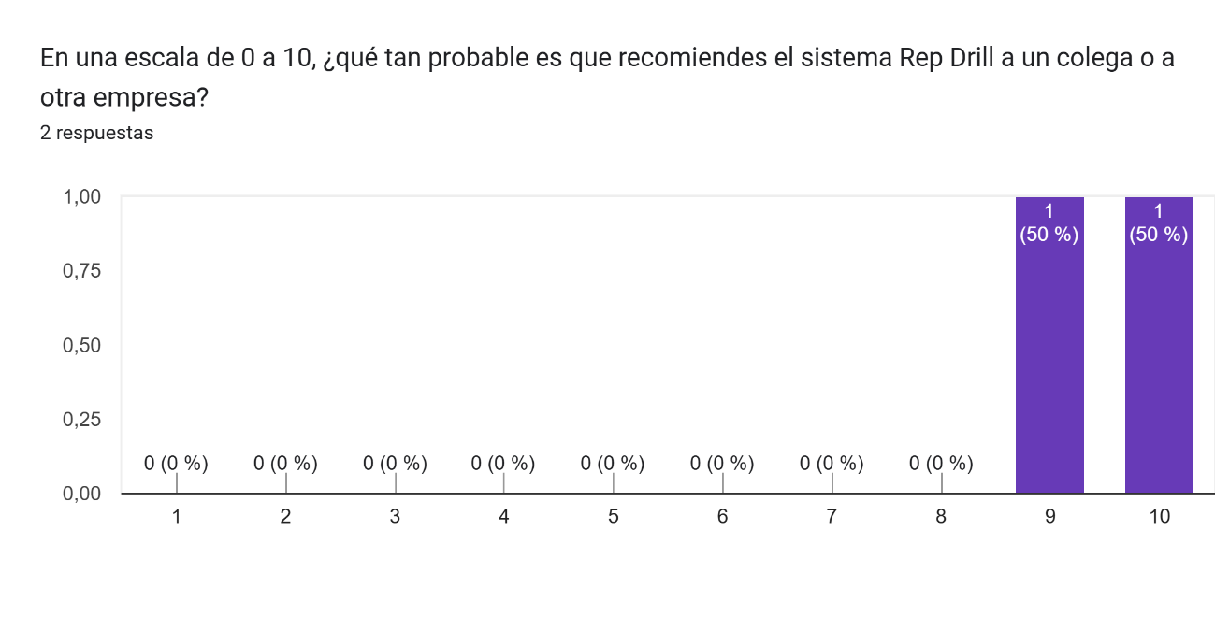
Validación

Slide 7
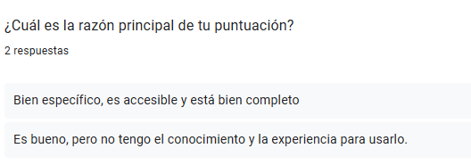
Validación

Slide 8
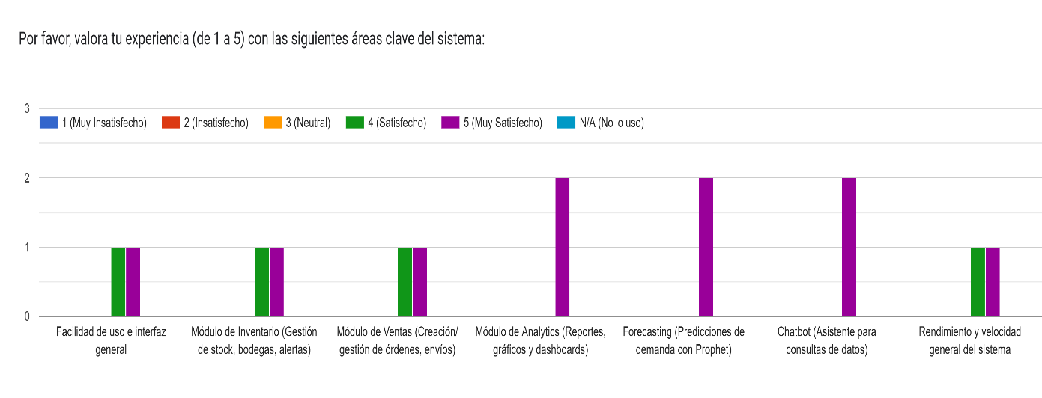
Validación

Slide 9
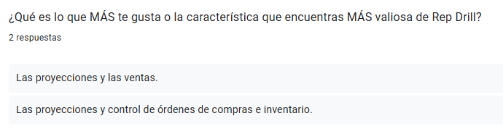
Validación

Slide 10
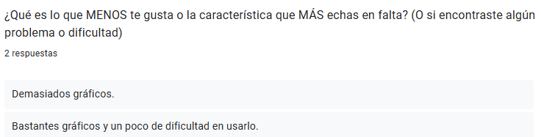
Validación

Slide 11
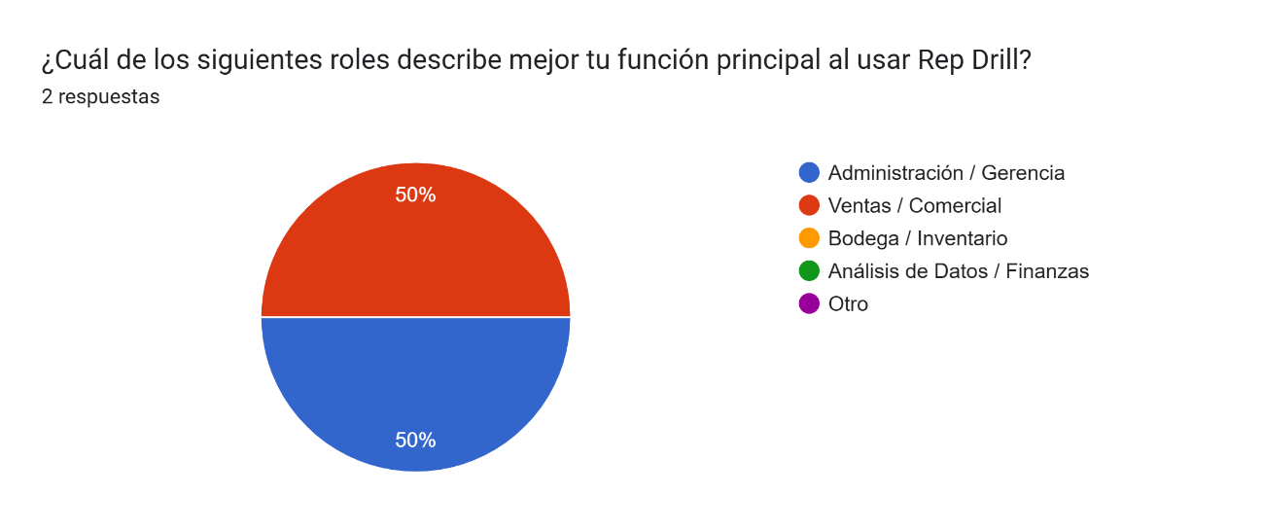
Validación

Slide 12



